Slide 1
Notes:
Cliquer sur l’un ou l’autre des éléments de la table des matières pour naviguer dans le diaporama.

Slide 2


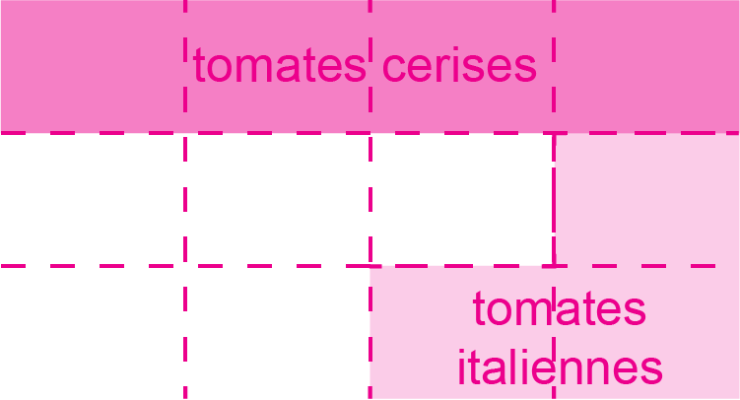



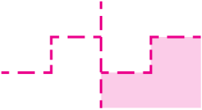
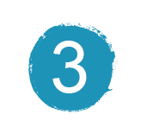



Le jardin des jumeaux
Les jumeaux Léa et Léo partagent un jardin rectangulaire.
Léa veut planter des tomates
cerises dans du jardin.
Léo veut planter des tomates italiennes dans du jardin.
Tomates cerises
Tomates italiennes
Toutes les tomates
Quelle fraction du jardin de Léa et Léo contiendra des tomates ?
Quelle fraction du jardin de Léa et Léo contiendra autre chose que des tomates ?
Notes:
Temps: 20 min
Dans cette activité, les élèves doivent activer leurs connaissances antérieures sur l’addition de fractions dont le dénominateur de l’une est un multiple de l’autre et les étendre à des fractions aux dénominateurs sans relation multiplicative.
Inviter les élèves à explorer le sens de l’addition de fractions en créant une représentation imagée de la situation sur le «jardin» vierge du document reproductible «La représentation imagée». Au besoin, les inciter à représenter à la fois les quarts et les tiers sur le jardin et à trouver des fractions équivalentes. Ils doivent constater qu’on peut additionner $\frac{\text{1}}{\text{3}}$ et $\frac{\text{1}}{\text{4}}$ à l’aide de fractions équivalentes en douzièmes.
Les soutenir dans le passage de la représentation imagée de l’addition et de la soustraction de fractions au calcul reposant sur des fractions équivalentes de même dénominateur.
Cliquer sur les lettres ou les encadrés pour afficher les consignes.
Cliquer sur le numéro 1 pour afficher une représentation des tomates cerises dans le jardin, soit la fraction $\frac{\text{1}}{\text{3}}$.
Cliquer sur le numéro 2 pour afficher une représentation des tomates italiennes dans le jardin, soit la fraction $\frac{\text{1}}{\text{4}}$.
Cliquer sur le numéro 3 pour afficher la représentation de toutes les tomates dans le jardin, soit la fraction $\frac{\text{7}}{\text{12}}$.
Cliquer sur les quadrillages pour afficher les calculs.

Slide 3
● Cahier p. 80
L’addition et la soustraction des fractions
Notes:
Les élèves doivent comprendre qu’on peut additionner ou soustraire des parties fractionnaires uniquement si elles sont de même nature.
Inviter les élèves à faire l’approximation de la somme et de la différence des fractions données en exemple.
Demander aux élèves si la seule façon de trouver un dénominateur commun est de multiplier ensemble les dénominateurs des fractions. Les amener à comprendre qu’il est souvent plus simple de trouver le PPCM. S’assurer qu’ils voient les avantages du PPCM (par exemple, on obtient une fraction composée de moins grands nombres et plus facile à simplifier).
Souligner la convention selon laquelle on donne la somme ou la différence sous la forme d’une fraction irréductible.

Slide 4
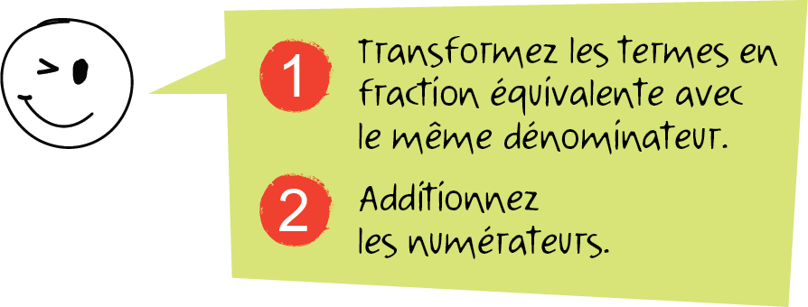


(1 de 2)
1
Effectuez les additions suivantes.
PPCM (9, 6) = 18
Notes:
Cliquer sur les lettres ou les encadrés pour afficher les additions à effectuer.
Cliquer sur les quadrillages pour afficher les calculs.
Au point B, préciser qu’il est tout aussi bon:
de laisser la somme sous la forme d’une fraction impropre; le choix de la forme dépend du contexte;
de multiplier les dénominateurs pour obtenir un dénominateur commun, puis de simplifier la somme.

Slide 5
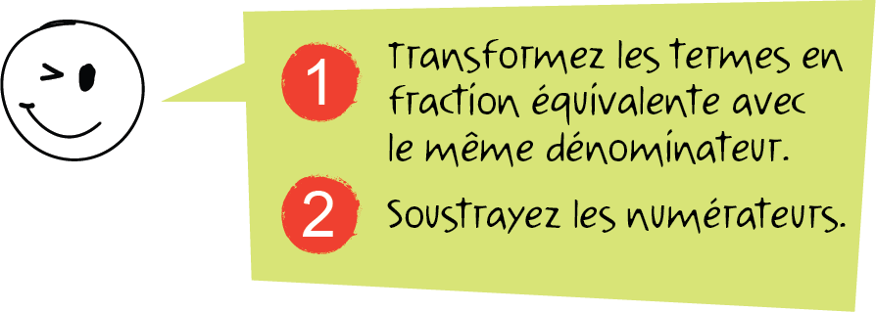
(2 de 2)
2
Effectuez les soustractions suivantes.
PPCM (6, 8) = 24
Notes:
Cliquer sur les lettres ou les encadrés pour afficher les soustractions à effectuer.
Cliquer sur les quadrillages pour afficher les calculs.
Au point B, préciser qu’il est tout aussi bon de multiplier les dénominateurs pour obtenir un dénominateur commun, puis de simplifier la différence.

Slide 6




Les approximations de fractions (1 de 3)
1
Les sommes et les différences sont-elles supérieures ou inférieures à 1 ? Donnez une explication, et non une réponse exacte.
La différence est inférieure à 1, puisque les 2 fractions sont plus petites que 1.
Réponse :
La somme est inférieure à 1, puisque les 2 fractions
sont plus petites que .
Réponse :
La différence est supérieure à 1, puisque est plus petit que 1.
Réponse :
La somme est inférieure à 1, puisque la partie qu’il
manque à pour arriver à 1 est plus grande que .
Réponse :
Notes:
Temps: 20 min
Dans cette activité, les élèves doivent anticiper et faire des approximations de sommes et de différences de fractions.
Inciter les élèves à visualiser les fractions de chaque calcul ou à les représenter. Ils doivent comprendre que la réponse attendue est un raisonnement, et non une somme ou une différence exacte.
Ils discutent de chaque approximation en équipes de deux, puis avec toute la classe. Ils peuvent ensuite vérifier leurs approximations en effectuant les calculs.
Les sommes et les différences de la 1re diapositive (nº 1) sont comparées à 1. Celles de la 2e diapositive (nº 2) sont évaluées au demi le plus près. Les sommes et les différences de fractions et de nombres fractionnaires de la 3e diapositive (nº 3) sont évaluées le plus précisément possible.
Inciter les élèves à prendre l’habitude de faire des approximations au moment d’effectuer des calculs.
Inviter les élèves à faire les approximations demandées au numéro 1.
Cliquer sur les lettres ou les encadrés pour afficher l’opération à approximer.
Cliquer sur les encadrés «Réponse» pour afficher les explications.
Projeter la diapositive suivante pour poursuivre l’activité.

Slide 7
Les approximations de fractions (2 de 3)
2
Les sommes et les différences sont-elles plus proches de 0, de , de 1, de
ou de 2 ? Donnez une explication, et non une réponse exacte.
La différence est proche de 0, puisque les 2 fractions sont proches de 1.
Réponse :
La somme est proche de , puisque est presque 1 et que est un peu plus que .
Réponse :
La différence est proche de , puisque est presque 1 et que est un peu moins que .
Réponse :
La somme est proche de 2, puisque les 2 fractions sont proches de 1.
Réponse :
Notes:
Inviter les élèves à faire les approximations demandées.
Cliquer sur les lettres ou les encadrés pour afficher l’opération à approximer.
Cliquer sur les encadrés «Réponse» pour afficher les explications.
Projeter la diapositive suivante pour poursuivre l’activité.

Slide 8
Les approximations de fractions (3 de 3)
3
Faites les approximations les plus précises possible des sommes et des différences.
La somme est proche de 5, puisque l’addition des entiers donne 4 et que l’addition des fractions donne presque 1.
Réponse :
La différence est proche de 2, puisque la soustraction des entiers donne 2 et que la soustraction des fractions donne presque 0.
Réponse :
La différence est proche de , puisque est proche
de 1; il reste donc environ .
Réponse :
La somme est proche de 7, puisque l’addition des entiers donne 6 et que l’addition des fractions donne environ 1.
Réponse :
Notes:
Inviter les élèves à faire les approximations demandées.
Cliquer sur les lettres ou les encadrés pour afficher l’opération à approximer.
Cliquer sur les encadrés «Réponse» pour afficher les explications.

Slide 9
Notes:
Cliquer sur les tuiles pour accéder aux ressources.
La première tuile présente une animation GeoGebra qui modélise l’addition de diverses fractions.
La deuxième tuile présente une animation GeoGebra qui modélise l’addition de diverses fractions et permet de bien visualiser cette opération.
La troisième tuile présente une animation GeoGebra qui permet de réaliser étape par étape diverses additions de fractions, y compris de fractions impropres.
La quatrième tuile présente une animation GeoGebra qui permet de réaliser étape par étape diverses additions et soustractions de fractions.
La cinquième tuile présente une activité interactive sur l’addition et la soustraction de fractions qui propose plusieurs défis à relever.

